Slide 1
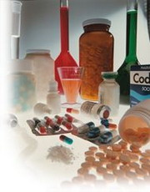
Εθνικόν και Καποδιστριακόν Πανεπιστήμιον Αθηνών
ΤΜΗΜΑ ΦΑΡΜΑΚΕΥΤΙΚΗΣ
Τομέας Φαρμακευτικής Χημείας
ΣΤΑΘΕΡΟΤΗΤΑ ΦΑΡΜΑΚΕΥΤΙΚΩΝ ΠΡΟΪΟΝΤΩΝ
Ανάπτυξη και επικύρωση ειδικής αναλυτικής μεθόδου για τον έλεγχο σταθερότητας (stability-indicating assay method - SIAM)
Ιωάννης Ντότσικας
Αν. Καθηγητής

Slide 2
Δεν υπάρχει οδηγία που να ορίζει σαφώς τι είναι μία αναλυτική μέθοδος κατάλληλη για μελέτη σταθερότητας (SIAM)
Με αυτή τη μέθοδο πρέπει να επιτυγχάνεται :
διαχωρισμός όλων των προϊόντων διάσπασης από το δραστικό συστατικό και
μεταξύ τους
παρουσία των προσμίξεων
των εκδόχων του σκευάσματος και
των πιθανών συμπλόκων με μεγαλομόριο (π.χ. κυκλοδεξτρίνη)
Η ειδικότητα (specificity) είναι καθοριστικής σημασίας, καθώς με τη συνέκλουση αλλοιώνεται η εκτίμηση των προϊόντων διάσπασης

Slide 3
Μία ΚΑΝΟΝΙΚΗ SIAM πρέπει να αφορά όλα τα είδη έντονων διασπάσεων
Πάρα πολλά άρθρα, λίγα όμως έχουν αυτή την ιδιότητα (ΑΙΤΙΑ: έλλειψη σαφούς οδηγίας)
Έχουν αναφερθεί ογκομετρήσεις και μετρήσεις σε UV-Vis για μελέτη σταθερότητας.
Απλές τεχνικές, αλλά παρακολουθούν (συνήθως) μόνο τη δραστική!! ΕΛΛΕΙΨΗ ΕΙΔΙΚΟΤΗΤΑΣ
Το NMR έχει νόημα για την ταυτοποίηση δομών
Η TLC έχει νόημα μόνο για κάποια πρώτα στάδια αναλύσεων
Η GC αφορά λίγες πτητικές και θερμοανθεκτικές ουσίες
Η CE έχει αρχίσει και χρησιμοποιείται
LC/MS για ταυτοποίηση δομή (TOF, HRMS), συμβατές κινητές φάσεις

Slide 4
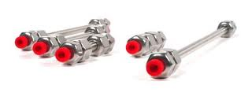
Προτιμητέα μέθοδος: RP-HPLC (αντιστρόφου φάσης)
Είναι πιο κατάλληλη για μελέτες σταθερότητας γιατί:
Είναι συμβατή με οργανικούς διαλύτες και υδατικά διαλύματα
Υψηλή εκλεκτικότητα
Υψηλή ευαισθησία
Ικανότητα ανίχνευσης πολικών μορίων
4

Slide 5
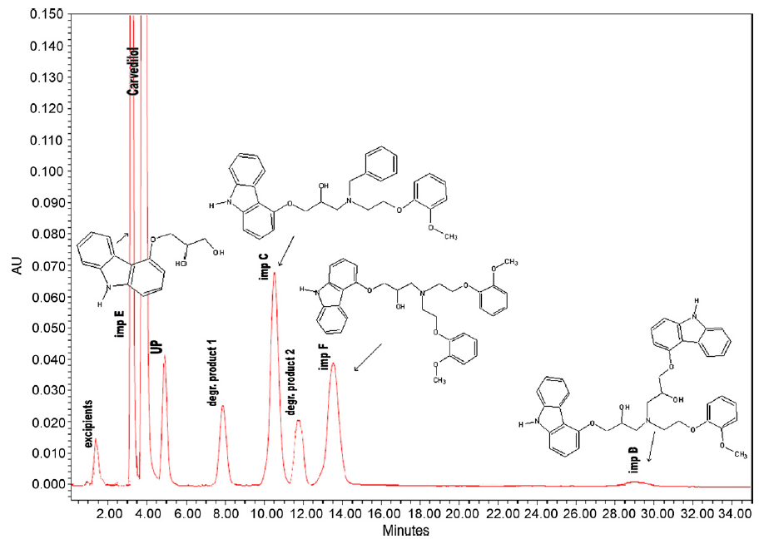
Διαχωρισμός με χρωματογραφική μέθοδο HPLC ειδική για τον έλεγχο της σταθερότητας της καρβεδιλόλης

Slide 6
Προκατακτικές ενέργειες
Βήμα 1: Εκτίμηση της πιθανής πορείας αποικοδόμησης βάσει δομής, γνώσεων για ανάλογα μόρια κτλ….. (χρήση softwares) Κάποια προϊόντα διάσπασης είναι οι προσμίξεις

Slide 7
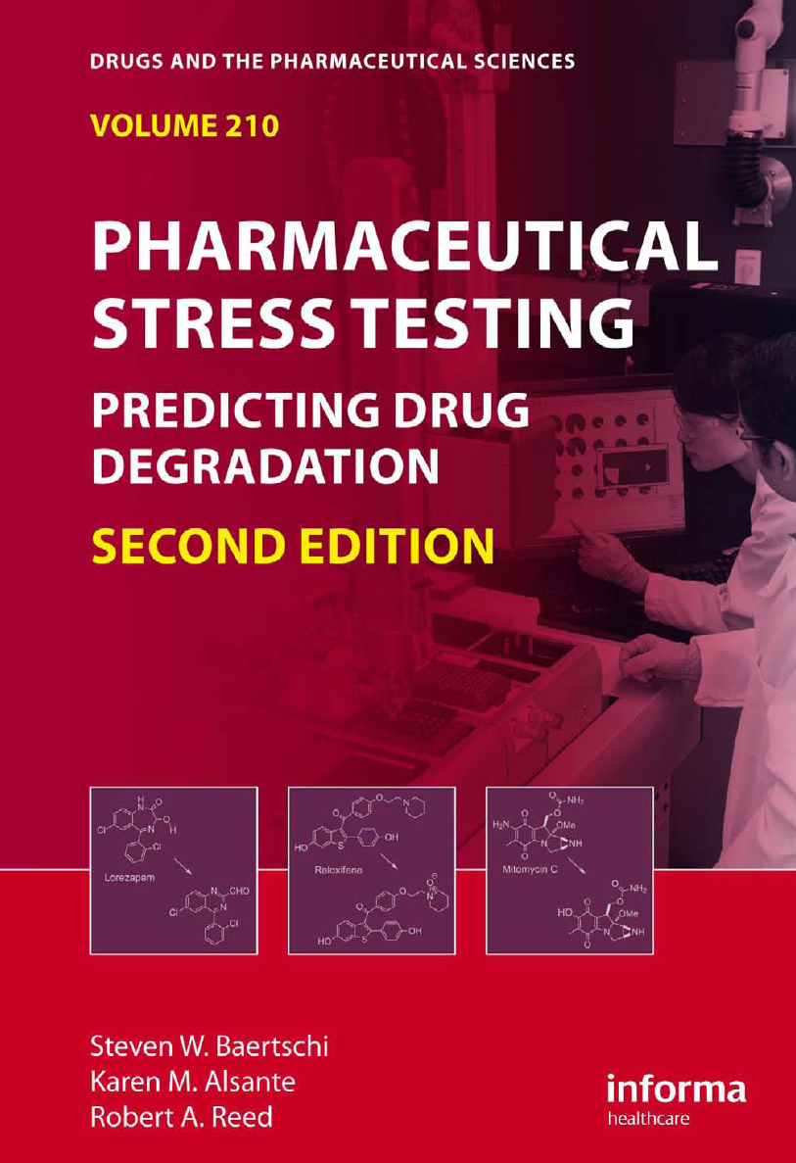
Προκατακτικές ενέργειες
Βήμα 1: Εκτίμηση της πιθανής πορείας αποικοδόμησης βάσει δομής, γνώσεων για ανάλογα μόρια κτλ….. (χρήση softwares) Κάποια προϊόντα διάσπασης είναι οι προσμίξεις

Slide 8
Προκατακτικές ενέργειες
Βήμα 2: Προσδιορισμός των φυσικοχημικών ιδιοτήτων όπως pKa, logP, λmax κτλ
Ειδικά το pKa έχει μεγάλη σημασία, καθώς σε pH ± 1,5 συμβαίνουν οι πιο πολλές αλλαγές στους χρόνους συγκράτησης (φορτισμένο-αφόρτιστο μόριο)
-Έλεγχος διαλυτότητας δραστικής και προϊόντων διάσπασης σε διαλύτες συμβατούς με την HPLC
-Ιδανική η περίπτωση χρήσης ενός λmax για όλους τους αναλύτες, αλλά αν δε γίνεται αλλιώς μπορούν χρησιμοποιηθούν 2, 3, οπότε απαιτείται PDA.

Slide 9
Προκατακτικές ενέργειες
Βήμα 3: Διενέργεια stress tests
-Ένας ελάχιστος αριθμός 3 δειγμάτων πρέπει να χρησιμοποιείται για κάθε δοκιμασία + λευκά δείγματα
-Επίσης, απόσυρση δειγμάτων σε διαφορετικά χρονικά διαστήματα, γιατί κάποια προϊόντα μπορεί να …εξαφανίζονται
-΄Εχουν παρουσιαστεί μελέτες με διενέργεια ελέγχων σε εναιωρήματα, όχι μόνο διαλύματα

Slide 10
Διενέργεια Δοκιμών Σταθερότητας
Τέσσερις κατηγορίες δοκιμών σταθερότητας για φαρμακευτικά προϊόντα δισκίων ή καψουλών
Χημικές δοκιμές | Η κύρια δοκιμασία ένδειξης σταθερότητας είναι συνήθως HPLC-UV μέθοδος δραστικότητας και χημικών προσμείξεων. Άλλες δοκιμές για στερεοϊσομερή (HPLC-UV) και υγρασία (Karl Fisher)
Φυσικές δοκιμές | Δοκιμές εμφάνισης, χρώματος, χαρακτηρισμού στερεάς κατάστασης, κρυσταλλικότητα, πολυμορφικότητα με ακτίνες Χ [XRPD]), θερμικές μέθοδοι.
Δοκιμές απόδοσης | Δοκιμές διάλυσης (ή αποσύνθεσης) για τη μέτρηση της απελευθέρωσης της στερεάς μορφής.
Δοκιμές μικροβιακών ορίων | Δοκιμές που αναφέρονται στα γενικά κεφάλαια φαρμακοποιίας (πχ USP 61, 62)

Slide 11
Διενέργεια stress tests
Τυπικές μελέτες εξαναγκασμένης αποδόμησης για φαρμακευτικό προϊόν στερεάς δοσολογικής μορφής
Εξαναγκασμένη Αποδόμηση | Συνθήκες
Θέρμανση | Έκθεση σε θερμότητα φαρμακευτικών προϊόντων στους 50 ºC για έως και 1 μήνα
Υγρασία | Εκθέστε τα φαρμακευτικά προϊόντα στους 40 ºC και 75% σχετική υγρασία και 25 ºC και 90% σχετική υγρασία
Φωτοσταθερότητα | Έκθεση του φαρμάκου σε ένα τρυβλίο petri χωρίς κάλυψη σε διπλάσιο ή τριπλάσιο επίπεδο έκθεσης σύμφωνα με ICH

Slide 12
Προκατακτικές ενέργειες
Βήμα 4: Προκαταρκτικά πειράματα διαχωρισμού
Ο διαχωρισμός επιτυγχάνεται με:
Επιλογή κατάλληλης χρωματογραφικής στήλης
Επιλογή θερμοκρασίας στήλης
Επιλογή pH κινητής φάσης (σε δεύτερη φάση, αρχικά όχι buffer)
Επιλογή οργανικού τροποποιητή (ACN, MeOH) και ποσοστό αυτού
Επιλογή βαθμιδωτής (gradient) έκλουσης που μπορεί να δώσει ένα πλήρες προφίλ

Slide 13
Βήμα 5: Οριστικοποίηση μεθόδου
Βήμα 6: Χαρακτηρισμός προϊόντων διάσπασης
-Με MS, NMR, IR
Βήμα 7: Ακολουθεί επικύρωση μεθόδου
Συνήθως μία διάσπαση 5-20% θεωρείται λογική για επικύρωση της μεθόδου
Γιατί δεν παίρνω έτοιμη τη μέθοδο της φαρμακοποιίας;
Η κατάσταση δυσκολεύει πολύ αν η μελέτη αφορά σκευάσματα που περιέχουν περισσότερες της μία δραστικές

Slide 14
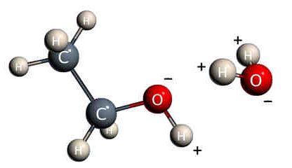
Κρίσιμο σημείο:
Ο διαχωρισμός πολύ πολικών μορίων, μεταξύ τους και από το μέτωπο του διαλύτη
Λύση: Η εφαρμογή βαθμιδωτής έκλουσης με μεταβαλόμενη αναλογία οργανικού τροποποιητή : ρυθμιστικού διαλύματος
Πολικά μόρια:
-φορτίο (…pH)
-πολικές ομάδες (-ΟΗ, -COOH, SH, κτλ)

Slide 15
Η προετοιμασία των δειγμάτων από συνθήκες επιταχυνόμενης διάσπασης (stress sample) πρέπει να μοιάζει, όσο το δυνατό, με την προκατεργασία κατά την ανάπτυξη της αναλυτικής μεθόδου, δηλαδή με χρήση πρότυπων ουσιών.
Αραίωση ή εξουδετέρωση (ουδέτερο pH) είναι πιθανή μετά από όξινη ή αλκαλική υδρόλυση
Ως δείγματα χρησιμοποιούνται:
1) ακέραιο αρχικό δείγμα
2) το αρχικό δείγμα που έχει αποικοδομηθεί κατά δύο ημιζωές και
3) δείγματα από ενδιάμεσες καταστάσεις
Εμφάνιση και ‘εξαφάνιση’ κάποιων προϊόντων αποικοδόμησης

Slide 16
Τα χρωματογραφικά προφίλ των δειγμάτων επιταχυνόμενης διάσπασης πρέπει να συγκρίνονται με αυτά των λευκών (χωρίς δραστική) και των δειγμάτων που δεν έχουν υποστεί διάσπαση (3 είδη δειγμάτων)
προέλευση κορυφών
Οι κορυφές των λευκών δειγμάτων πρέπει να αποκλείονται από τους υπολογισμούς

Slide 17
Λευκό
Δισκίο χωρίς διάσπαση
Δισκίο με διάσπαση

Slide 18
Διατήρηση της μάζας: Αφορά τo άθροισμα των αποτελεσμάτων του προσδιορισμού (assay) και των επιπέδων των προϊόντων διάσπασης, ώστε να διαπιστωθεί πόσο κοντά στο 100% της αρχικής τιμής φτάνει το συνολικό άθροισμα, λαμβανομένων υπόψιν των αναλυτικών σφαλμάτων.
Είναι βασικό να γίνεται στα πρώτα στάδια για να διαπιστωθεί ότι «δουλεύει» η SIAM και ότι δεν «χάνουμε» κάποιο προϊόν (τουλάχιστον βασικό)

Slide 20
Σε ποιες περιπτώσεις μπορεί να είναι δύσκολο να αποδειχθεί η διατήρηση της μάζας
Πολύπλοκοι μηχανισμοί διάσπασης οδηγούν σε μη αναμενόμενα προϊόντα
Ανεπαρκής ανιχνευσιμότητα στο UV λόγω απώλειας χρωμοφόρου ή μη ομοιόμορφη «συμπεριφορά»
Απώλεια λόγω εξάτμισης (πτητικό προϊόν)
Προσρόφηση σε περιέκτες
Λόγω έλλειψης standards άγνωστη συμπεριφορά π.χ. στην έκλουση (π.χ. συνέκλουση με δραστική) ή στην απορρόφηση
Σημαντικά σφάλματα (όχι τυχαία) στον προσδιορισμό
Σε αυτές τις περιπτώσεις είναι απαραίτητη η απόδειξη εκλεκτικότητας της SIAM και η σύνδεση του βαθμού διάσπασης με ένα προϊόν (+ φυσικά στοιχεία επικύρωσης)

Slide 21
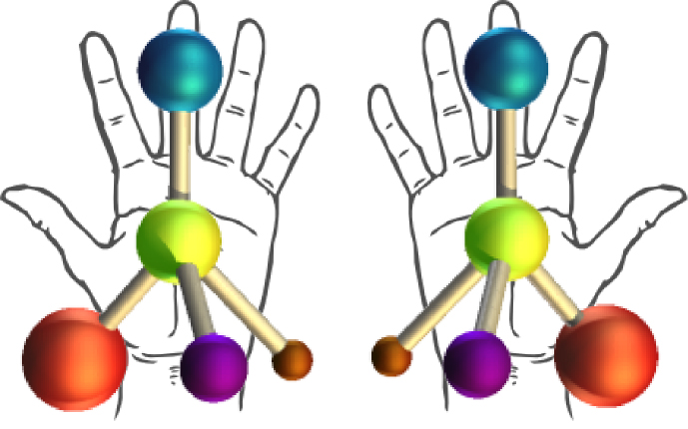
Η ύπαρξη standards είναι πολύ σημαντική για την SIAM
Η ποσότητα των προσμίξεων (γνωστών και αγνώστων) σε κάθε κατάσταση επιταχυνόμενης διάσπασης πρέπει να παρέχεται μαζί με τα χρωματογραφήματα σε κατάλληλη κλίμακα των 3 ειδών δειγμάτων που προαναφέρθηκαν
Τα χειρόμορφα μόρια πρέπει να αναλύονται με χειρόμορφες στήλες για να υπολογίζεται η στερεοχημική σταθερότητα και καθαρότητα

Slide 22
Η επιλεγόμενη αναλυτική μέθοδος πρέπει να είναι αρκετά ευαίσθητη (…..ανιχνευτής) για την ανίχνευση προϊόντων διάσπασης/προσμίξεων σε χαμηλά επίπεδα, π.χ. 0,05% της δραστικής ή ακόμη χαμηλότερα
Η ταυτοποίηση και ο χαρακτηρισμός των προϊόντων διάσπασης είναι μία ιδιαίτερα απαιτητική διαδικασία και πρέπει να γίνεται σύμφωνα με τις διαδικασίες της ICH. Οργανολογία όπως NMR ή φασματομετρία μαζών είναι ιδιαίτερα χρήσιμη
γονιδιοτοξικότητα
(potential genotoxic impurities, https://www.admescope.com)

Slide 23
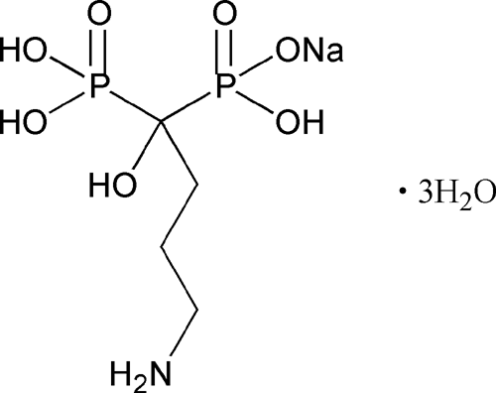
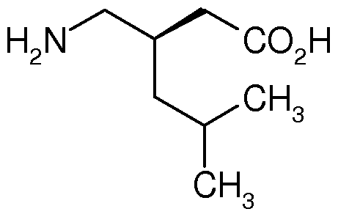
Η εύρεση της δομής των προϊόντων διάσπασης είναι απαραίτητη για εκείνα τα προϊόντα που σχηματίζονται στη μελέτη σταθερότητας κατά τη διάρκεια ζωής του και είναι πάνω από το όριο ανίχνευσης
Η χρήση ανιχνευτή με ικανότητα απεικόνισης δεδομένων 3D, όπως PDA ή MS επιτρέπει την ανίχνευση ετερογένειας στο φάσμα
Μετά την οριστικοποίηση της μεθόδου, η χρήση ανιχνευτών όπως RI (refractive index)/ELSD (evaporative light scattering)/CE και η σύγκριση των αποτελεσμάτων μπορεί να οδηγήσει π.χ. στην αποκάλυψη μορίων που δεν απορροφούν στο UV

Slide 24
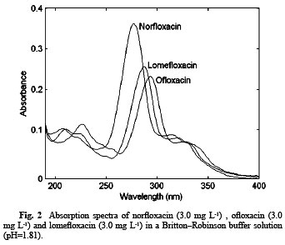
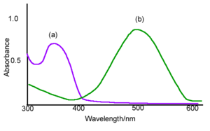
Πρέπει να επιλεγεί μήκος κύματος λ που να επιτρέπει την ανίχνευση και την ποσοτικοποίηση όλων των πιθανών προϊόντων διάσπασης/προσμίξεων
Μπορεί να απαιτηθεί χρήση περισσοτέρων του ενός λ, αλλά δεν πρέπει να υπάρχει αλληλεπικάλυψη των φασμάτων!!!!
H καταγραφή όλων των φασμάτων, βοηθά στην παρατήρηση διαφορών

Slide 25
Ποιες κορυφές αγνοούνται για ποσοτικοποίηση:
Αυτές που υπάρχουν και στο λευκό και το δείγμα placebo (δείγμα που δεν έχει υποστεί διάσπαση)
Αυτές που αντιστοιχούν σε προσμίξεις ή προϊόντα διάσπασης και είναι < 0,01% της δραστικής
Αυτές που αντιστοιχούν σε προϊόντα διάσπασης από το placebo ΑΝ δεν αντιστοιχούν σε τοξικά προϊόντα, πχ προσμείξεις

Slide 27
Σκοπός της επικύρωσης (validation) μίας αναλυτικής μεθόδου είναι η απόδειξη της καταλληλότητάς της για το σκοπό που αναπτύχθηκε
Χαρακτηριστικά επικύρωσης:
Ειδικότητα (Specificity)
Γραμμικότητα (Linearity)
Εύρος συγκεντρώσεων (Concentration Range)
Όριο ανίχνευσης (Limit of Detection)
Όριο ποσοτικοποίησης (Limit of Quantitation)
- Ορθότητα ή Ακρίβεια (Accuracy)
Πιστότητα (Precision),
Επαναληψιμότητα,
ενδιάμεση πιστότητα,
αναπαραγωγιμότητα
Ανθεκτικότητα (Robustness)

Slide 28
ΕΙΔΙΚΟΤΗΤΑ (SPECIFICITY) ΚΑΙ ΕΚΛΕΚΤΙΚΟΤΗΤΑ (SELECTIVITY)
Εκφράζει την παρεμπόδιση στον προσδιορισμό ενός συστατικού σε ένα δείγμα από τα άλλα συστατικά του μείγματος
Μια μέθοδος είναι πλήρως ειδική (specific) για ένα αναλύτη, εάν η συγκέντρωσή του μπορεί να προσδιορισθεί με ακρίβεια χωρίς επίδραση από τα άλλα συστατικά του δείγματος

Slide 29
ΕΙΔΙΚΟΤΗΤΑ (SPECIFICITY) ΚΑΙ ΕΚΛΕΚΤΙΚΟΤΗΤΑ (SELECTIVITY)
Μια μέθοδος είναι πλήρως εκλεκτική (selective), εάν παρέχει ορθά αναλυτικά αποτελέσματα για τα διάφορα συστατικά του μείγματος χωρίς αλληλεπίδραση μεταξύ τους. Μια εκλεκτική μέθοδος συνίσταται από μια σειρά ειδικών μετρήσεων.
Πολλές φορές δεν γίνεται διάκριση των δύο όρων και χρησιμοποιούνται ισοδύναμα

Slide 30
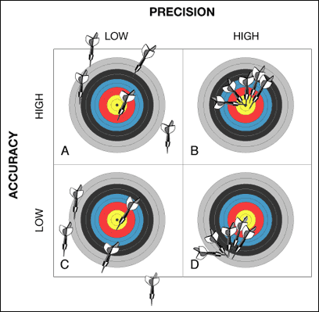
ΣΧΕΣΗ ΟΡΘΟΤΗΤΑΣ ή ΑΚΡΙΒΕΙΑΣ (accuracy) ΜΕ ΠΙΣΤΟΤΗΤΑ (precision)

Slide 31
Υποσύνολα της πιστότητας:
Επαναληψιμότητα (Repeatability)
Αναπαραγωγιμότητα (Reproducibility)
Επαναληψιμότητα: Το μέτρο της διασποράς των αποτελεσμάτων διαδοχικών ελέγχων στο ίδιο δείγμα, που εκτελούνται κάτω από τις ίδιες συνθήκες, δηλ. ίδια μέθοδος ελέγχου, ίδιος αναλυτής, ίδια συσκευή, ίδιο εργαστήριο και βραχύ χρονικό διάστημα.

Slide 32
Αναπαραγωγιμότητα: Το μέτρο της διασποράς μεταξύ των αποτελεσμάτων που λαμβάνονται με την ίδια μέθοδο στο ίδιο δείγμα, κάτω από διαφορετικές συνθήκες, δηλ. διαφορετικός αναλυτής, διαφορετικές συσκευές, διαφορετικές παρτίδες αντιδραστηρίων, διαφορετικούς χρόνους.
- Ενδοεργαστηριακή αναπαραγωγιμότητα (στο ίδιο εργαστήριο) [στις Φαρμακοποιίες αναφέρεται και ως Intermediate Precision – Ενδιάμεση Πιστότητα]
- Διεργαστηριακή αναπαραγωγιμότητα (σε διαφορετικά εργαστήρια).

Slide 33
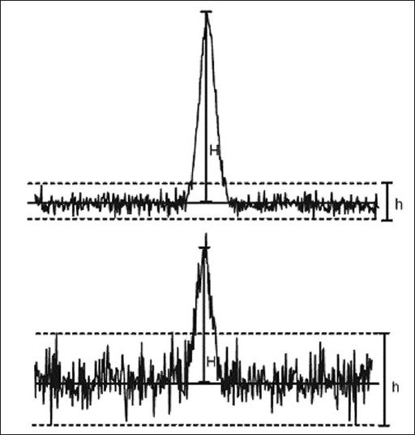
LOQ
LOD

Slide 34
ΑΝΘΕΚΤΙΚΟΤΗΤΑ (Ruggedness) (για τη φαρμακοποιία ROBUSTNESS)
Εξετάζεται στη φάση της ανάπτυξης της μεθόδου και περιγράφει την ανθεκτικότητά της σε προσχεδιασμένες σκοπούμενες μικρομεταβολές των πειραματικών παραμέτρων.
Σχετίζεται με την αντοχή (robustness) της μεθόδου σε τυχαίες μη σκοπούμενες μικρομεταβολές των πειραματικών παραμέτρων που αντιστοιχούν στον έλεγχο της διεργαστηριακής αναπαραγωγιμότητας.

Slide 35
ΑΝΑΦΟΡΕΣ - konsgeo@uoa.gr
WWW.CHROMATOGRAPHYONLINE.COM, JUNE 2020, LCGC NORTH AMERICA, VOLUME 38, NUMBER 6, P. 325
Mini Review on Forced Degradation Studies on Anti-Epileptic Drugs and Beyond, R. Adhikari et.al., Journal of Chromatographic Science, 2022, 1–20, https://doi.org/10.1093/chromsci/bmac070
Pharmaceutical Stress Testing Predicting Drug Degradation, 2e, DRUGS AND THE PHARMACEUTICAL SCIENCES, Informa, 2011
https://www.admescope.com
Methods for Stability Testing of Pharmaceuticals, Edited by S. Bajaj, S. Singh, 2018, Methods in Pharmacology and Toxicology, Springer Nature

